Slide 1
Комерційне балансування на газовому ринку. Проблеми, які потребують вирішення
Андрій МИЗОВЕЦЬ
Carpathian Oil & Gas Conference 2021 | Львів. 21 травня 2021

Slide 2
Небаланси - зменшились. Прибуток ОГТСУ – збільшився
Тенденції
Зменшення обсягів транзиту через ГТС України.
У 2020 році Оператор ГТС України протранзитував до Європи 55,8 млрд куб. м газу (-38% у порівнянні з 2019 роком).
Споживання природного газу суттєво не збільшилось .
У 2020 році становило 30,9 млрд куб. м, що на 3% більше.
3. Тарифи на послуги транспортування природного газу для внутрішніх точок входу і виходу в/з ГТС залишаються незмінними і встановлені до 2024 р.
4. Фінансові надходження від т.зв."балансування" оператора ГТС перевищують фінансові надходження від ліцензованого виду діяльності ОГТСУ у понад 2 рази

Slide 3
На ринку газу існує парадокс цін
Ціна продажу постачальниками позитивних небалансів ОГТСУ є НИЗЬКОЮ, а ціна купівлі негативних небалансів є ЗАВИЩЕНОЮ
Платформа добового балансування ОГТСУ
Доходи ОГТСУ, які пов'язані з платою за добовий небаланс зростають і за газовий місяць лютий становлять понад 2,2 млрд.грн.!
Платформа прозорості ОГТСУ

Slide 4
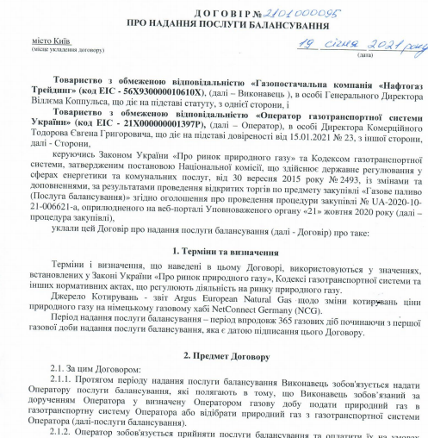
На ринку газу існує парадокс цін
До сьогодні ОГТСУ не здійснює закупівлі газу для балансування на біржі, замість цього починаючи з 19 січня 2021 р. послуги балансування для ОГТСУ надає «Нафтогаз України». Виходячи з умов Кодексу ГТС було проведено тендер, який виграв «Нафтогаз». Тепер кожен з учасників ринку має враховувати маржу «Нафтогазу» яка складає від 1800 до 2 тис грн.

Slide 5
На ринку газу відсутній Оператор ринку
Із діючої схеми ринку газу «випав» такий суб’єкт ринку як Оператор ринку, який би врегульовував всі комерційні питання ринку. Такий суб’єкт як Оператор ГТС мав би вирішувати лише технічні питання. Тобто якщо відокремити функцію у нинішнього Оператора ГТС – Оператора ринку газу - це було б оптимальним рішенням і спростило би деякі питання на ринку природнього газу!
З виступу О.Кривенко, НКРЕКП 28.04.21

